Slide 1

Ferramenta: AZReports
O AZReports tem como objetivo a economia de tempo, e automatização de tarefas relacionadas ao checklist diario e os reports necessários para o MatterMost e outras plataformas no futuro. Está sendo desenvolvida com a linguagem de programação C++ no Visual Studio Code.

Slide 2
Objetivo final : Checklist Automático
A ideia é bem ambiciosa, mas é possível de se tornar realidade, um checklist totalmente automatico.
Utilizando as ferramentas de monitoramento (como os exporters, prometheus, elastic e os alertas) coletar suas informações, passar para um codigo e dali criar notificações com sons e outros tipos, e além disso também seria possível gerar os textos e postar os mesmos automaticamente em cada plataforma desejada. Algo como “Foi detectado ordem de serviço que passou dos 40min” O report seria gerado automaticamente na plataforma de comunicação necessária.
Quais recursos temos atualmente?
- Analise ou Consulta de item, seja Servidor, VMWare, Unidade, Container_Name ou o IP do item, após inserir um ou mais, será exibida a informação de cada um deles com base nas informações contidas na wiki da AZCorp.
Fique a vontade para testar e dar ideias!
Isso é muito importante para evolução da ferramenta, qualquer tipo de feedback é valido e será muito bem recebido. Algo a ser corrigido, alterado, tem uma ideia (pequena ou ambiciosa)? não deixe de enviar!

Slide 3
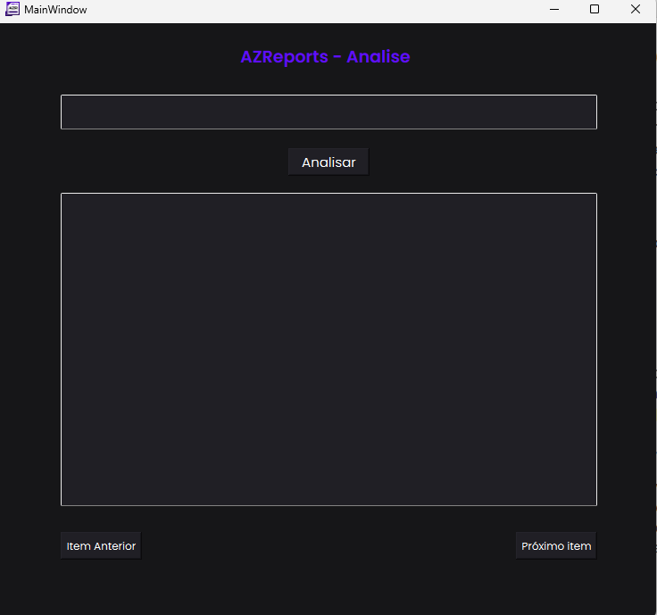
Arquivos utilizados + Download + Abertura inicial
O programa possúi um arquivo .exe (executavel) e vários arquivos .txt (de texto) onde ficam armazenadas as informações do programa (futuramente será utilziado um banco de dados para isso).
Basta executar o arquivo AZtests.exe para inicializar a ferramenta.
Link para download & Source (código do programa): clique aqui.
Esta é a aparência atual do programa, temos uma interface gráfica com alguns campos e botões, o campo superior é onde você irá digitar os itens, o maior é onde será exibida as informações.
Campo superior: Digite um ou mais itens a serem consultado e analisado
Exemplos de utilização:
1- SRVABC001LOC -> "Analisar" irá exibir a informação de um único item.
2- SRVABC001LOC,SRVABC002LOC,SRVABC003LOC -> "Analisar" irá exibir a informação do primeiro item, utilize "Item Anterior" e "Próximo Item" para navegar entre todos eles.
3- vmware_exporter_loc02,100.250.20.1,SRVABC001LOC -> "Analisar" também é possível utilizar vários tipos de itens diferentes, como o ip ou container_name: irá funcionar como o exemplo acima. basta separar um a um com virgulas.

Slide 4
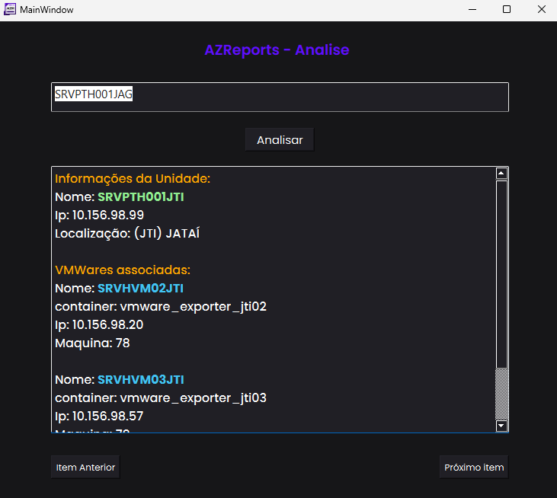
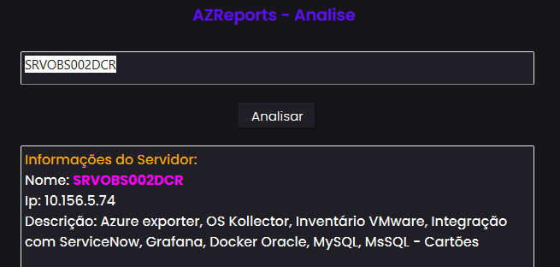
Neste exemplo estamos analisando uma unidade “SRVPTH001JAG”
Informações da Unidade: Neste campo teremos todos os detalhes coletados da wiki sobre esta unidade em si, Nome, ip, e Localização completa
VMWares associadas: Já aqui temos todas as VMWares que fazem parte da região desta unidade, ou seja unidade “JTI” trará todas as VMWares “JTI”, também trazendo a máquina onde essas vmwares estão localizadas além do container_name, e ip.
Observação: temos cores pré-definidas para cada tipo de item (baseado na wiki)
Verde para unidades, Azul para VMWares e Roza para servidores

